Slide 1
试用期转正述职报告
报告人：胡宪洋
日期：2017年5月31日

Slide 2
目录
工作轨迹
工作总结
工作计划

Slide 3
工作轨迹
3月
4月
5月
熟悉通通产品和平台代码，了解目前项目进度
开发V3版本功能，熟悉开发模式
熟悉云平台架构
根据需求开发云平台功能
编写测试用例、搭建测试环境，与手机app对接
需求的沟通、确认，细节的优化等。
开发新需求接口，如用户查询等
与手机app、客户端对接调试，bug定位及修复
云平台配置功能的完善及开发

Slide 4
工作轨迹

Slide 5
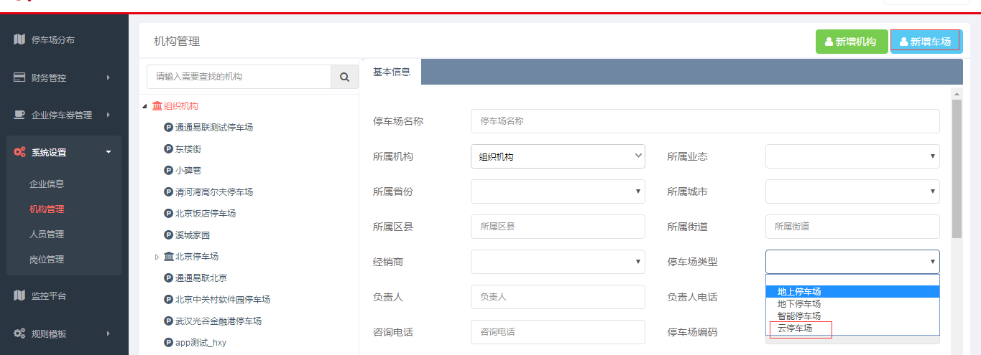
工作轨迹

Slide 6
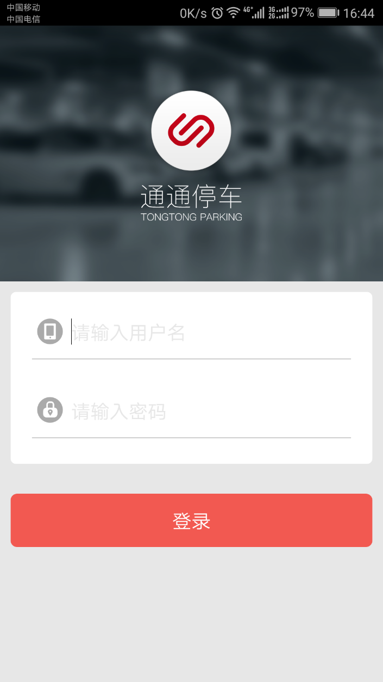
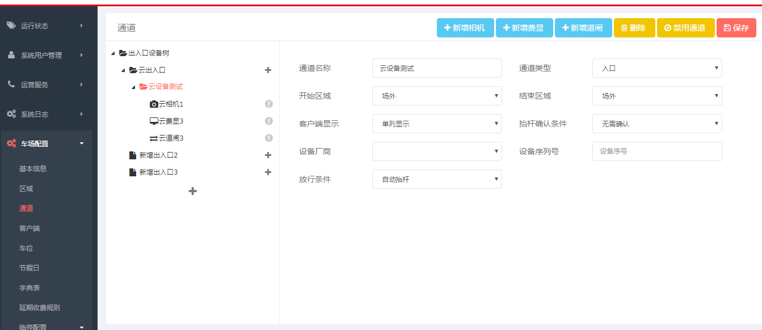
工作轨迹

Slide 7
工作总结
项目
云平台需求功能的开发、单元测试、部署
个人能力提升
Windows Linux 平台转换
线上问题定位、分析、修复
Duboo分布式开发
SQL 性能优化

Slide 8
工作计划
优化云平台的包结构
根据需求进行业务进一步拆分
实际应用中平台性能优化
ORM框架的引入，如Mybatis

Slide 9
谢谢！

